Slide 1
University Physics
Xi’an Jiaotong University
Oct. 11, 2019

Slide 2




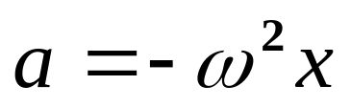
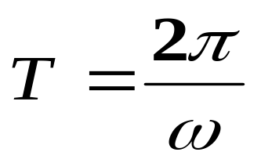
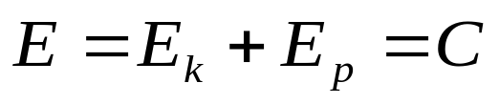
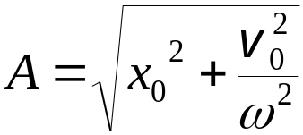
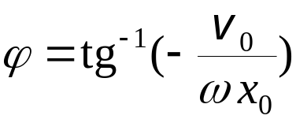
回顾：简谐振动的振动方程求解
机械振动是一种运动形态，指物体在其平衡位置附近所作的往复运
动。振动属于动力学第二类问题，已知受力求运动。
谐振动系统
动力学方程
运动学方程
• 动力学特征
• 求解圆频率
• 求解振幅
• 求解初相
• 运动学特征
• 求解振动周期
• 曲线法
• 旋转矢量法
• 能量特征
• 初始条件法
<number>/25

Slide 3



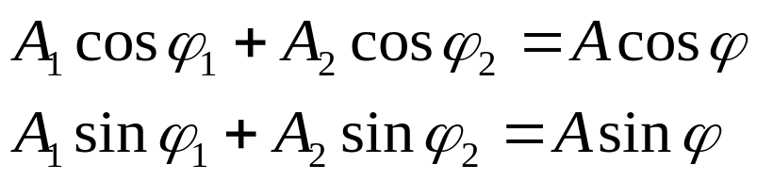

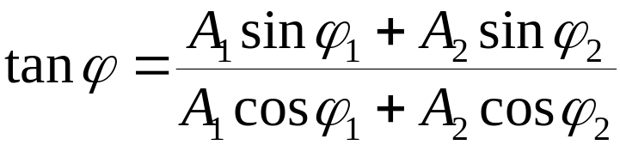
§7.2 简谐振动的合成
一. 同方向同频率的简谐振动的合成
1. 分振动 :
2. 合振动（解析法） :
引入常量 A 和φ
结论：同方向同频率谐振动的合成仍是同频率的简谐振动
<number>/25

Slide 4
















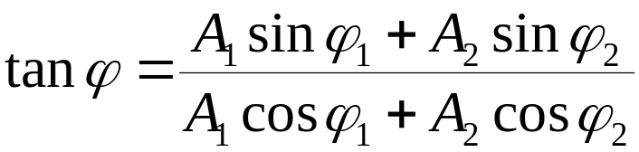
旋转矢量法处理谐振动的合成:
分振动
合振动
结论：与解析法求得的结果一致，方法直观、简捷
<number>/25

Slide 5
讨论：同方向同频率谐振动合成
(1)若两分振动同相, 即 ϕ₂−ϕ₁= ± 2kπ (k=0,1,2,…),
则 A=A₁+A₂ , 两分振动相互加强，
当 A₁=A₂ 时, A=2A₁,
(2)若两分振动反相, 即 ϕ₂−ϕ₁= ± (2k+1)π (k=0,1,2,…),
则A=|A₁-A₂| , 两分振动相互减弱，
当 A₁=A₂ 时, A=0.
<number>/25

Slide 6
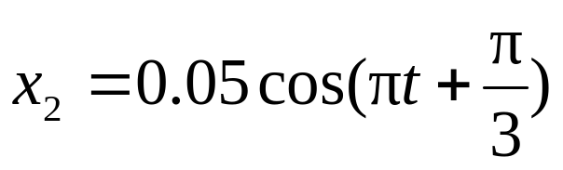
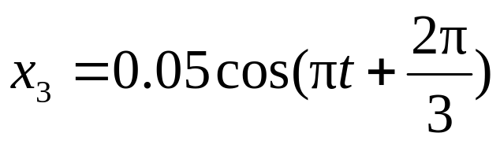
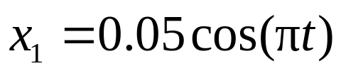
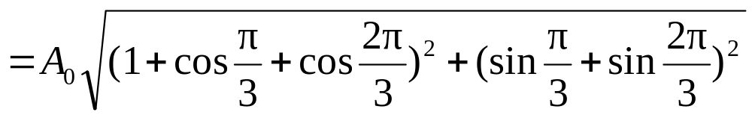

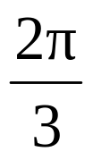
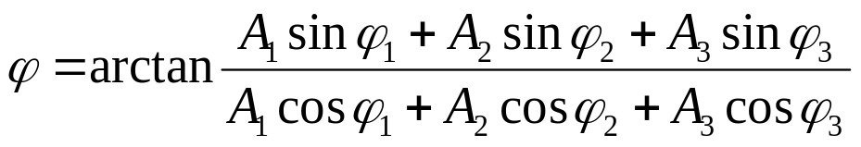


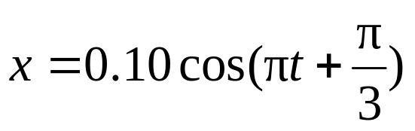
例
有三个同方向、同频率的简谐振动，振动方程分别为:
求 合振动的振动方程？
解：旋转矢量法求合振动
合振动的振幅：
合振动初相位ϕ
A₃
A
ϕ
A₂
合振动方程：
O
A₁
x
<number>/25

Slide 7




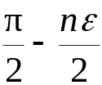


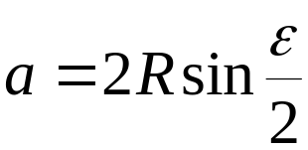
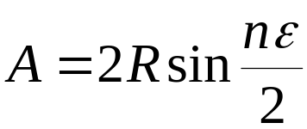
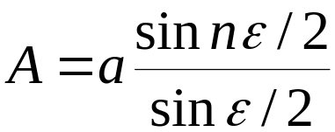
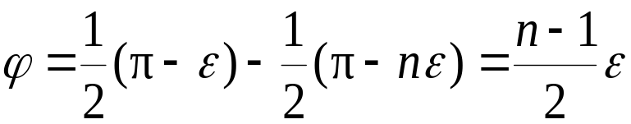
推广： n 个同方向同频率谐振动的合成
例
假设有 n 个同方向、同频率、振幅 a 相同、初相差依次为一常量 ε 的谐振动，它们的振动分别为
M
C
n
ε
… …
… …
ε
B
R
ε
ε
求
ε
合振动的振动方程?
ε
O
a
P
x
解
合矢量振幅：
<number>/25

Slide 8
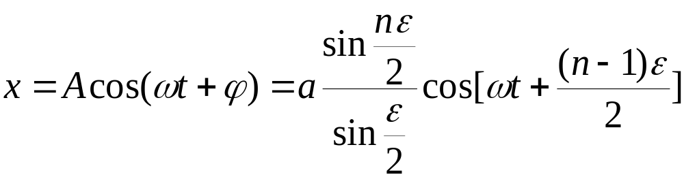


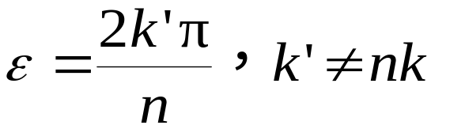


讨论:
极大值:
M
C
n
ε
极小值:
ε
B
R
ε
ε
ε
ε
O
a
P
x
<number>/25

Slide 9






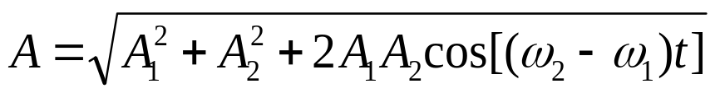






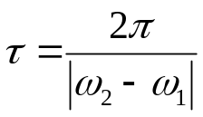
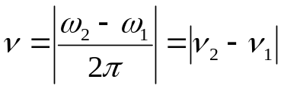
二. 同方向不同频率的简谐振动的合成 拍
旋转矢量法
1. 分振动 :
2. 合振动 :
当 时,
A 有最大值
A有最小值
当 时，
合振动振幅随时间周期性的变化 —— 振幅调制
合振动振幅的周期（相邻两次极大值）
结论：同方向不同频率谐振动的合振动不再是简谐振动
<number>/25

Slide 10


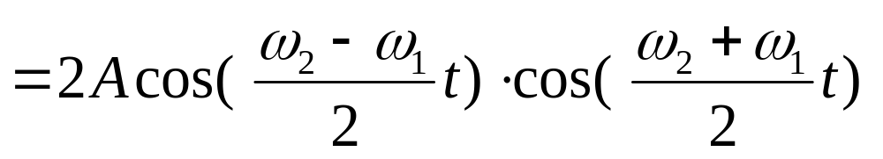

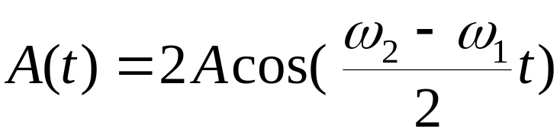
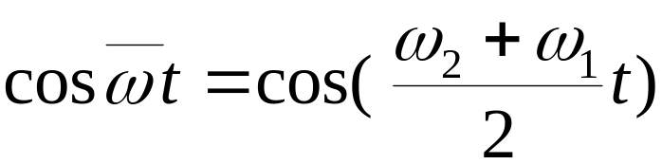
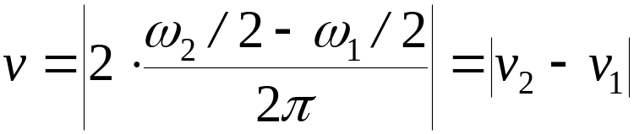
特殊情况：振幅相同不同频率的简谐振动的合成
1. 分振动 :
2. 合振动 :
当 ω₂ ≅ ω₁ 时 , ω₂ -ω₁ << ω₂ +ω₁ ，令
其中 ，
合振动振幅随 t 缓变
周期性变化规律
合振动振幅频率（拍频）为:
结论：合振动可看作是振幅缓变的简谐振动（准简谐振动）
<number>/25

Slide 11

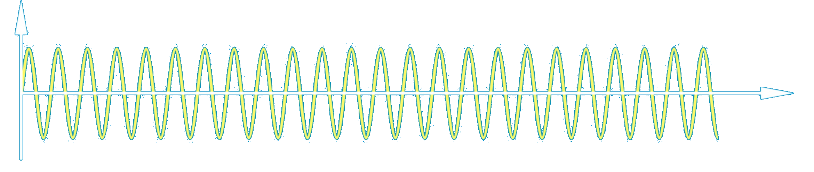
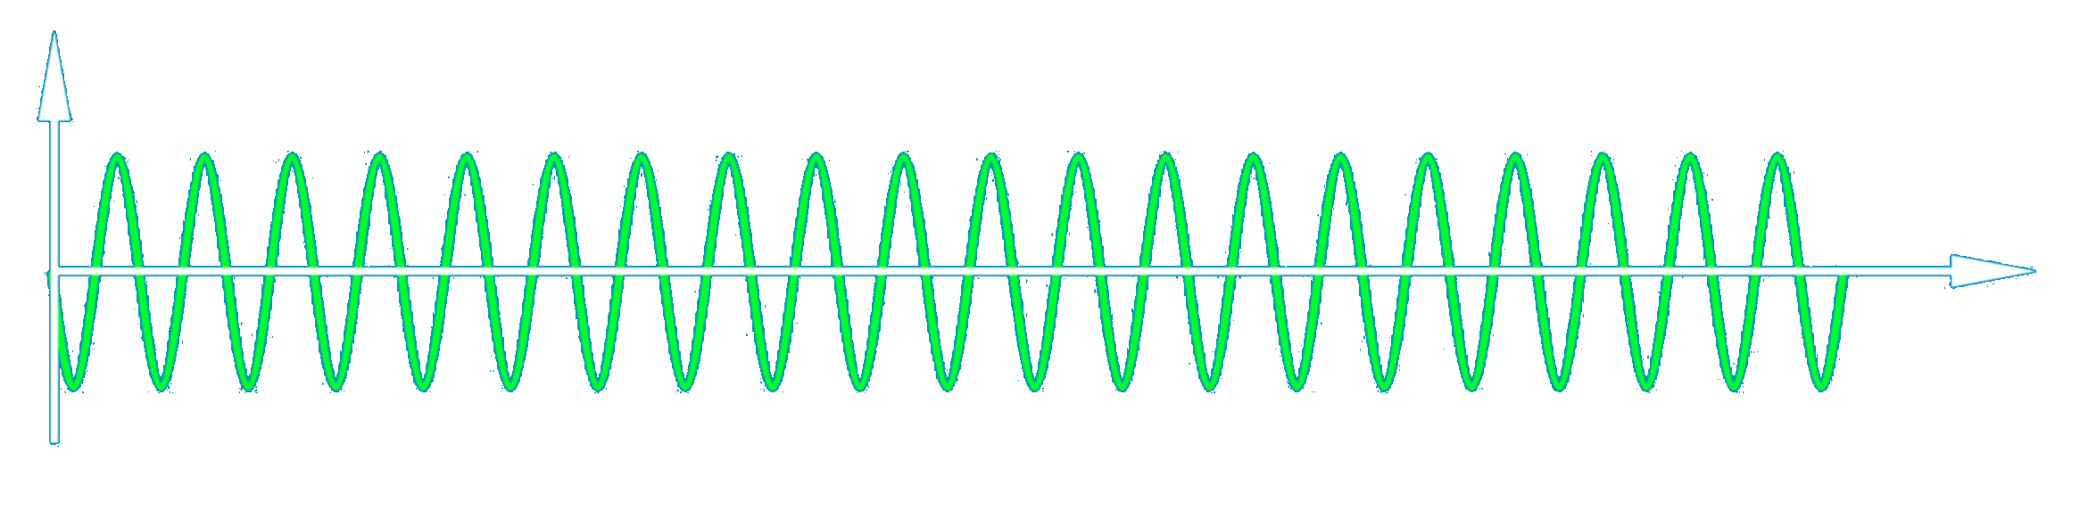

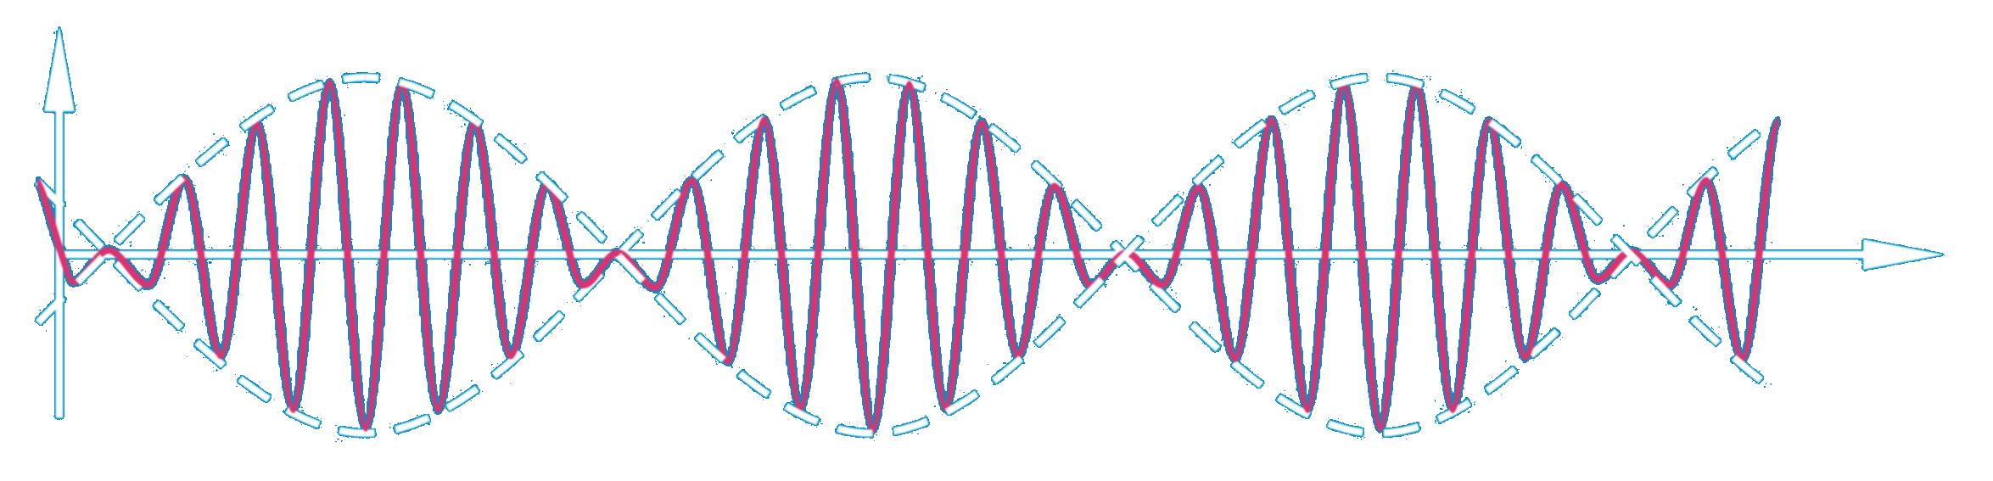

3. 拍的现象（两分振动频率相差很小）
x₁
O
t
x₂
O
t
x
O
t
拍频 : 单位时间内合振动振幅大小变化的次数
拍的应用：乐器校音、速度检测器、雷达等
<number>/25

Slide 12


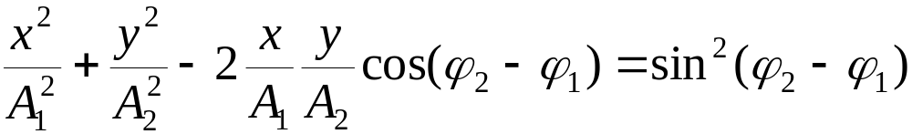
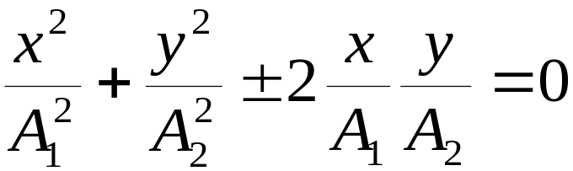
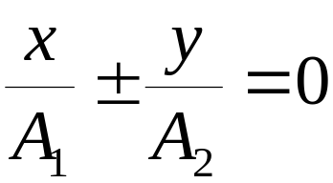
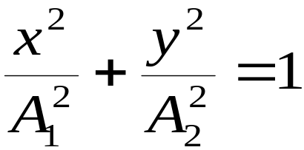
三. 垂直方向同频率简谐振动的合成
1.分振动
2. 合运动轨迹
讨论
当 Δϕ= ϕ₂- ϕ₁=k π （k为整数）时:
质点的轨迹是直线
当 Δϕ=( 2k +1 ) π/2（k为整数）
质点的轨迹是椭圆
<number>/25

Slide 13
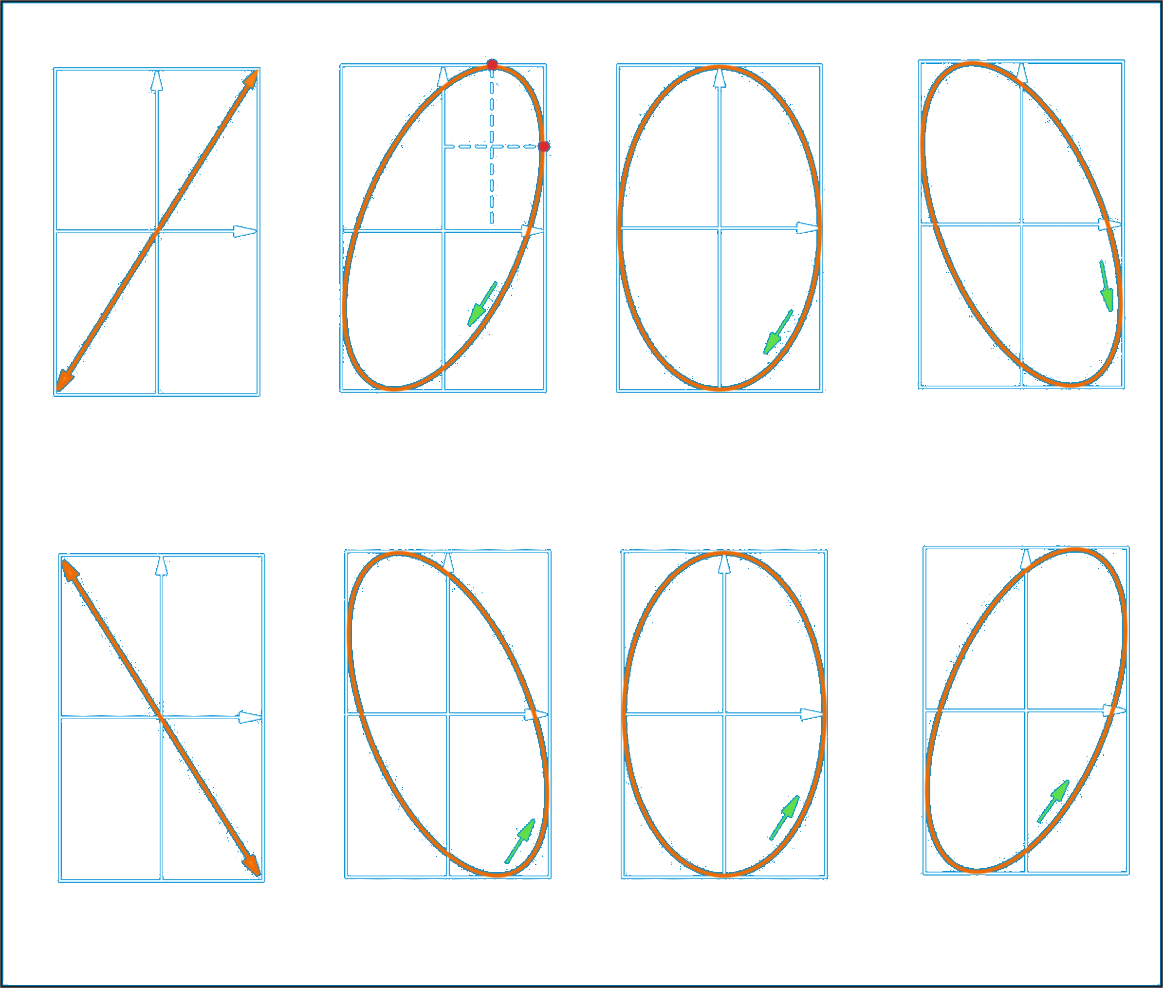
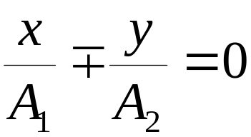

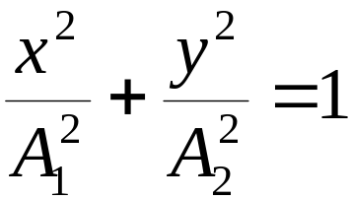

Δϕ = 0
(第一象限)
Δϕ = π/2
(第二象限)
Δϕ = π
(第三象限)
Δϕ = 3π/2
（第四象限）
<number>/25

Slide 14




2. 两个不同频率、相互垂直的谐振动的合成
分振动
结论（理论和实验）：
(1) ω₁、ω₂ 之比为整数时:
合成运动仍是周期运动,
轨迹是稳定的闭合曲线（李萨如图）
图形的花样与振幅、初相、频率比有关
(2) ω₁、ω₂ 之比不为整数时:
合成运动为非周期运动,
运动的轨迹为永不闭合的.
<number>/25

Slide 15
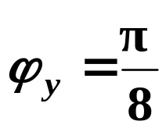
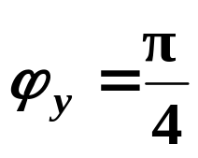
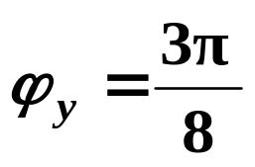
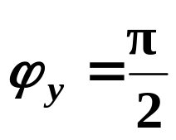
y
ω_{x} : ω_{y}
2 : 1
0
x
3 : 1
3 : 2
ϕ_{x} = 0：
ϕ_{y} = 0
李萨如图
<number>/25

Slide 16


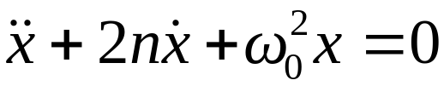
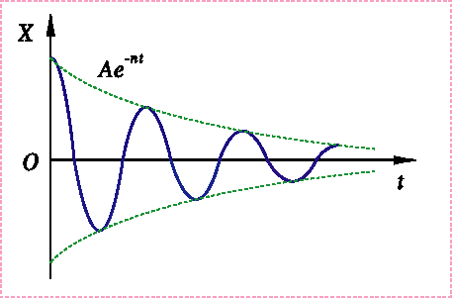
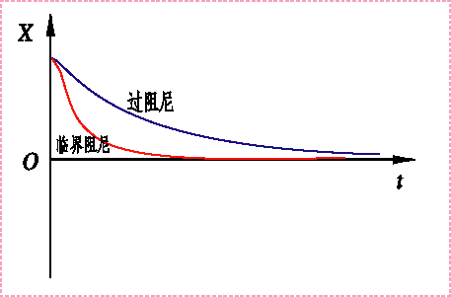
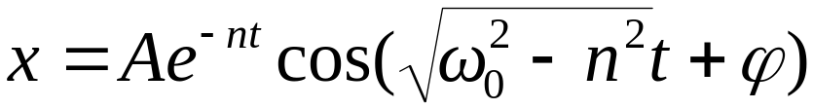
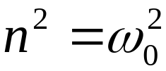
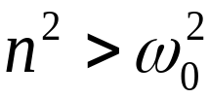
§7.3 阻尼振动和受迫振动
一. 阻尼振动（阻力下的振动）
1. 阻尼力（速度不太大）
2. 振动的微分方程 （以弹簧振子为例）
阻尼系数: 2n = μ /m
3. 阻尼振动的振动方程、表达式和振动曲线
(1) 小（欠）阻尼 ( n² < ω₀² )
(2) 临界阻尼和过阻尼
临界阻尼:
过 阻 尼:
结论：在过阻尼和临界阻尼时，无振动
<number>/25

